Slide 1


GRAMMAR
Lesson 01
Simple Present
VIDEOS
1) Escreva as frases usadas no vídeo:
Affirmative Negative Interrogative
VERBS & WORDS
2) Escreva os verbos em Inglês:
- Viver - Estudar - Trabalhar
- Assistir - Ir - Ter
- Jogar - Amar - Escrever
- Abrir - Pensar - Deixar
- Cantar - ler
3) Ligue as palavras: 4) Complete as letras das palavras:
1
2
3
4
5
6
7
8
9
10
School
Windows
Before
After
Class
Opinion
Student
Night
Good
Dollars
A
B
C
D
E
F
G
H
I
J
Escola
Depois de
Classe
Bom
Opinião
Antes de
Dólares
Aluna
Noite
Janelas
So_gs
Br_z_i_
S_c_er
W_rk
B_ach
Fri_n_
_hu_ch
Ci_em_
Ki_s
T_me
B_y_rie_d
Bo_k_
_iz_a
B_eak_ast
F_lm_
N_ws
_ _ek
_a_e
_ft_rn_on
_eer
© www.trainup.com Page | 1 - 9

Slide 2

GRAMMAR
Lesson 01
Simple Present
REPETITION
5) Complete com os verbos: 6) Passe as frases para Negativa ou Positiva:
1. My son ________ in Spain. (live / help)
2. He ________ basketball. (go / play)
3. She __________ the train every morning. (play / catch)
4. Bob doesn’t __________. (park / study)
5. My father doesn’t ___________ good English. (speak / drink)
6. She ________ to the Beach every day. (eat / go)
7. He ________ to play soccer. (write / love)
8. She ________ to school. (work / go)
9. Does he ____ to school? (work / go)
7) Escreva as frases na ordem correta:
10. He / an / e-mail / to / writes / friend / his best .
11. thinks / He / he / is / handsome / very .
12. It / rains / day / usually / here / every .
13. It / smells / very / kitchen / delicious / the / in.
14. We / songs / generally / at / night / sing.
15. We / Sunday / to / a / gallery / every / go.
16. Does / write / an / He / email?
17. The / rises / sun / the / at / east.
18. Bob / teeth / brushes / his / always .
19. She / up / gets / early / day / every.
20. They / English / speak.
© www.trainup.com Page | 2 - 9

Slide 3

GRAMMAR
Lesson 01
Simple Present
QUESTIONS
8) Responda as perguntas:
1. Where do you work?
2. What does he do?
3. How do they come here?
4. When do we start?
5. Why do they play football so late?
6. What does she like doing at the weekend?
7. Where do you go to the cinema?
8. When do we leave?
9. Do you study a lot?
10. Do you have kids?
11. Do you have the time?
12. Does she drink beer?
13. Do you like to be late?
14. Does she study Italian?
15. Why do you come here?
16. Do you read books?
17. Do you see the stars?
18. Do they speak Chinese?
19. Does he swim?
20. Does she listen to jazz?
© www.trainup.com Page | 3 - 9

Slide 4
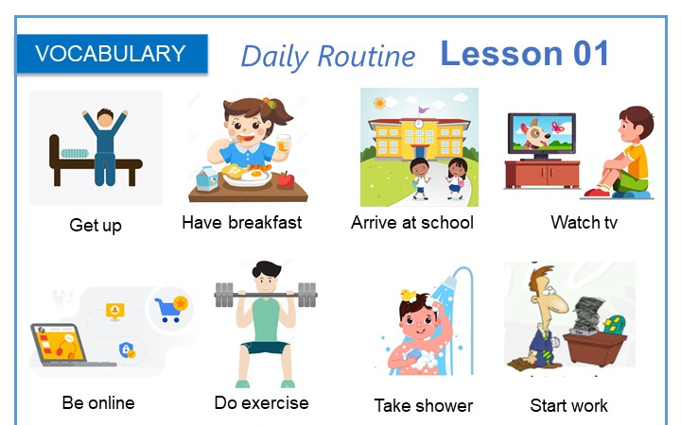

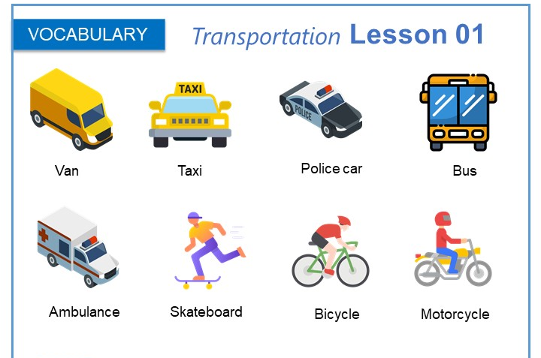
VOCABULARY
Lesson 01
Simple Present
02 TOPICS
9) Complete as palavras das imagens:
© www.trainup.com Page | 4 - 9

Slide 5

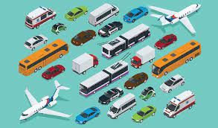
VOCABULARY
Lesson 01
Simple Present
02 TOPICS
10) Responda as perguntas abaixo:
a) What time do you usually get up?
b) What do you usually have for breakfast?
c) What do you like to do after you get back home?
d) About how many hours are you on-line every day?
e) What do you like to do on weekends?
a) How often do you use public transportation?
b) Is parking a problem in your city?
c) Do you like to use Uber? Why?
d) Do you think public transportation is expensive?
e) Do you prefer bus or airplane?
TRANSPORTATION
© www.trainup.com Page | 5 - 9

Slide 6

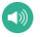
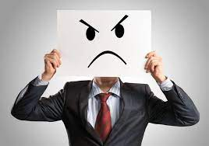
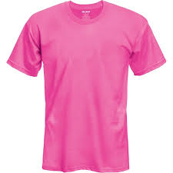

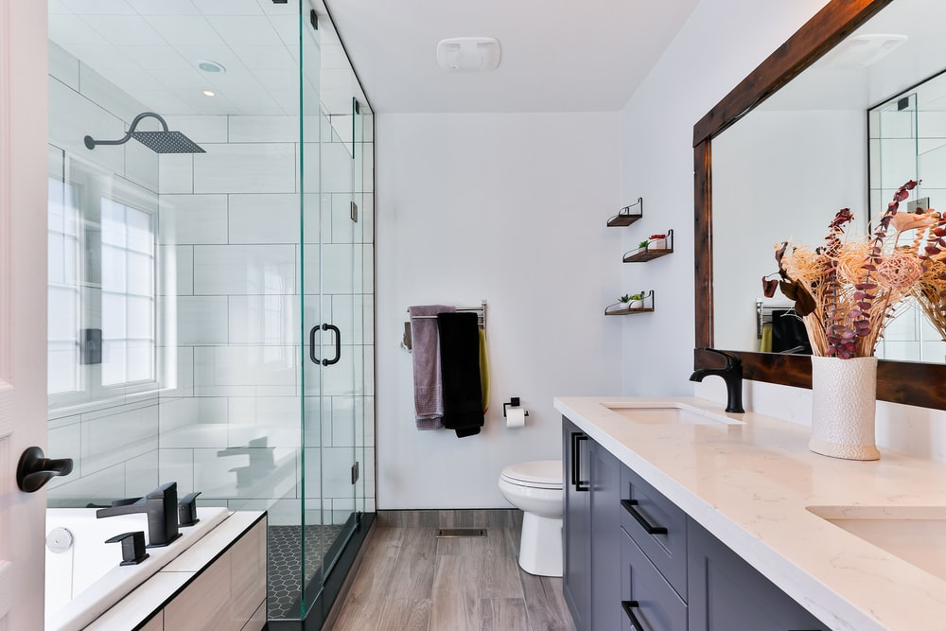
VOCABULARY
Lesson 01
Simple Present
COMMON SENTENCES
11) Responda as perguntas:
1. I plan to find a new apartment. When? I plan to find a new apartment next month.
2. I plan to relax on vacation. Where?
3. I plan to surprise my parents. How?
4. I plan to wash my car. When?
5. I plan to adopt a child. Do you ...?
6. It's my turn to ________________________
7. It’s your turn to ________________________
8. It’s her turn to ________________________
9. It’s not my turn to ____________________
10. It’s not their turn to ____________________
11.1 Escute os audios no site e escreva:
11. Are you sure?
12. Are you sure about that?
13. Are you sure of what you said?
14. Are you sure that he is not coming?
15. I am sure about my faith.
16. By the way, is there a bathroom in the apartment?
17. By the way, do you have any change on you?
18. By the way, he is a difficult person. Who?
19. By the way, get out of here. Why?
20. By the way, I loved your shirt. Which one?
© www.trainup.com Page | 6 - 9

Slide 7

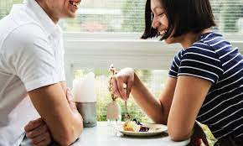
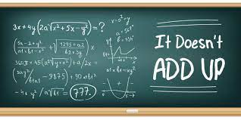
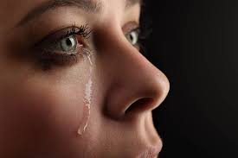
VOCABULARY
Lesson 01
Simple Present
PHRASAL VERBS
12) Escreva mais frases com os Phrasal Verbs:
Ask out - (Invite) - Convidar alguém Bob asked us out for dinner to celebrate his birthday.
-
-
-
Add up - (make sense) - fazer sentido His story doesn't add up.
-
-
-
Break down - (get upset) - ficar triste ou decepcionado Jane broke down with the death of her father.
-
-
-
© www.trainup.com Page | 7 - 9

Slide 8
TEST
Lesson 01
Simple Present
14) Fale em Inglês as frases do Site:
REPETITION
1. Meu filho mora em SP.
2. Ele joga futebol
3. Ela pega o trem todas as manhãs.
4. Bob não funciona.
5. Meu pai não fala bem inglês.
6. Ele vai à praia todos os dias.
7. Ele adora jogar futebol.
8. Ele vai à escola.
9. Ele vai trabalhar?
10. Ele escreve um e-mail para seu melhor amigo.
11. Ele se acha muito bonito.
12. Geralmente chove todos os dias aqui.
13. Cheira muito bem na cozinha.
14. Geralmente cantamos músicas à noite.
15. Vamos a uma galeria todos os domingos.
16. Ele escreve um e-mail?
17. O sol nasce no leste.
18. Bob sempre escova os dentes.
19. Ela acorda cedo todos os dias.
20. Eles falam inglês.
QUESTIONS
1. Onde você trabalha?
2. O que ele faz?
3. Como eles vêm aqui?
4. Quando começamos?
5. Por que eles jogam futebol tão tarde?
6. O que ela gosta de fazer no fim de semana?
7. Onde você vai ao cinema?
8. Quando partimos?
9. Você estuda muito?
10. Você tem filhos?
11. Você tem tempo?
12. Ela bebe cerveja?
13. Você gosta de se atrasar?
14. Ela estuda italiano?
15. Por que você vem aqui?
16. Você lê livros?
17. Você vê as estrelas?
18. Eles falam chinês?
19. Ele nada?
20. Ela ouve jazz?
DAILY ROUTINE
a) A que horas você costuma se levantar?
b) O que você costuma comer no café da manhã?
c) O que você gosta de fazer depois de voltar para casa?
d) Quantas horas você fica online todos os dias?
e) O que você gosta de fazer nos finais de semana?
TRANSPORTATION
a) Com que frequência você usa transporte público?
b) O estacionamento é um problema na sua cidade?
c) Você gosta de usar o Uber? Por quê?
d) Você acha que o transporte público é caro?
e) Você prefere ônibus ou avião?
© www.trainup.com Page | 8 - 9

Slide 9
TEST
Lesson 01
Simple Present
COMMON SENTENCES
1. Pretendo encontrar um novo apartamento.
2. Pretendo relaxar nas férias.
3. Pretendo surpreender meus pais.
4. Pretendo lavar meu carro.
5. Pretendo adotar uma criança.
6. É minha vez de levá-lo para casa.
7. É minha vez de lavar a roupa.
8. É minha vez de trabalhar até tarde.
9. É minha vez de tirar o lixo.
10. É a minha vez de escolher onde vamos comer.
11. Tem certeza?
12. Você tem certeza disso?
13. Você tem certeza do que disse?
14. Tem certeza de que ele não virá?
15. Tenho certeza da minha fé.
16. A propósito, há banheiro no apartamento?
17. A propósito, você tem alguma mudança em você?
18. Aliás, ele é uma pessoa difícil.
19. A propósito, saia daqui.
20. A propósito, adorei sua camisa.
PHRASAL VERBS
1. Bob nos convidou para jantar para comemorar seu aniversário.
2. Sua história não bate.
3. Jane quebrou com a morte de seu pai.
© www.trainup.com Page | 9- 9

